Slide 1
Перевод числа в
текстовую запись

Slide 2
Для чего это нужно?
Во всех банковских документах дублируется сумма текстовой записью
Следовательно есть потребность в программе,
Которая безошибочно переводит число в текст

Slide 3
Цель проекта
Создать программу, которая будет переводить число в текст

Slide 4
Ход работы
Написать программу
Столкнуться с проблемой
Решить проблему
Сделать приложение для презентации работоспособности кода
Показать приложение

Slide 5
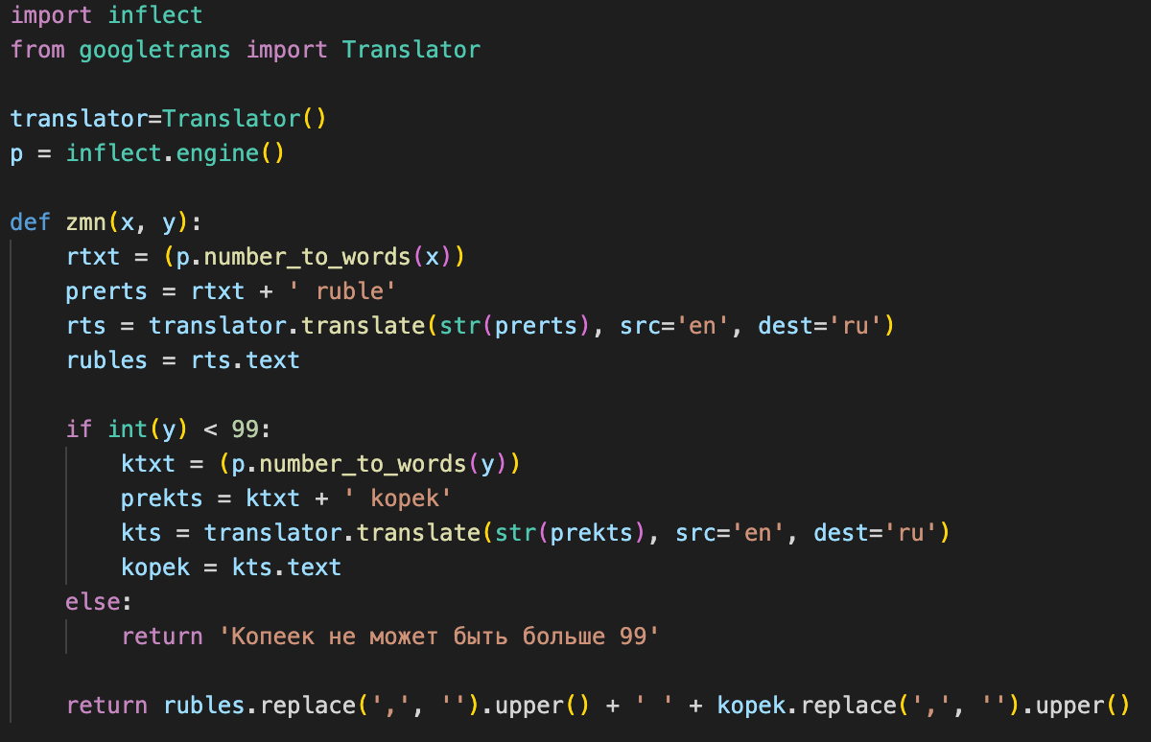
Код программы
Написан на языке Python
Использованные модули:
Inflect, googletranslate

Slide 6
Пояснение к ui??

Slide 7
Результат
Приложение, которое преобразует число в текст
Вы можете протестировать программу прямо сейчас

Slide 8

Спасибо за внимание
Всем улыбок!!))

